Slide 1
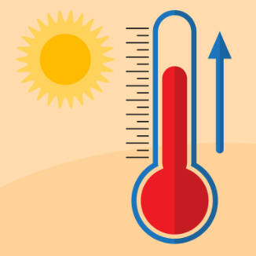
Logo-APOTHEKE
Hitze und Gesundheit
Gefahr: Hitzschlag Sturz Kreislaufbeschwerden
Krankheiten können sich verschlimmern
Arzneimittelwirkungen verändert
Ältere Patienten sind empfindlicher
Höheres Alter? Kleinkinder?
Chronisch krank? Schwangerschaft?
Arbeit im Freien?
© Verein demokratischer Pharmazeutinnen und Pharmazeuten
In unserer Apotheke
beraten wir Sie gern
Sommer

